Slide 1

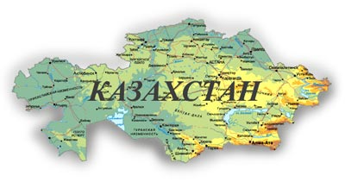

АБАЙ КУНАНБАЕВ
СЛОВА НАЗИДАНИЯ

Slide 2

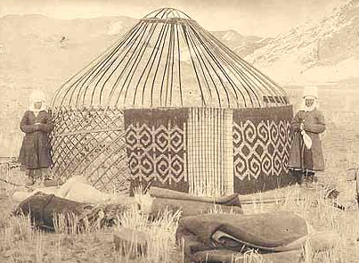
Абай (Ибрагим) Кунанбаев
1845 - 1904

Slide 3
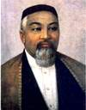
ИБРАГИМ КУНАНБАЕВ РОДИЛСЯ 10 АВГУСТА 1845 Г. В ЧИНГИЗСКИХ ГОРАХ СЕМИПАЛАТИНСКОЙ ОБЛАСТИ (ПО НЫНЕШНЕМУ АДМИНИСТРАТИВНОМУ ДЕЛЕНИЮ) ОТ ОДНОЙ ИЗ ЧЕТЫРЕХ ЖЕН КУНАНБАЯ, СТАРШЕГО СУЛТАНА КАРКАРАЛИНСКОГО ОКРУЖНОГО ПРИКАЗА.
С САМОГО ДЕТСТВА ИБРАГИМ ПОЛУЧИЛ ГЛУБОКОЕ ГУМАНИТАРНОЕ ОБРАЗОВАНИЕ, ПОЛЮБИЛ КНИГИ, ПОЭЗИЮ, - ВО МНОГОМ ПОД ВЛИЯНИЕМ СВОЕЙ МАТЕРИ УЛЖАН И БАБУШКИ ЗЕРЕ, ЧЬЯ ЛЮБОВЬ ОСВЯТИЛА ЕГО ЖИЗНЕННЫЙ ПУТЬ.

Slide 4
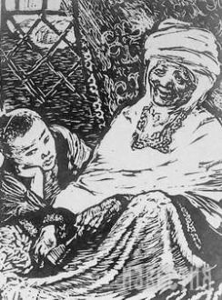
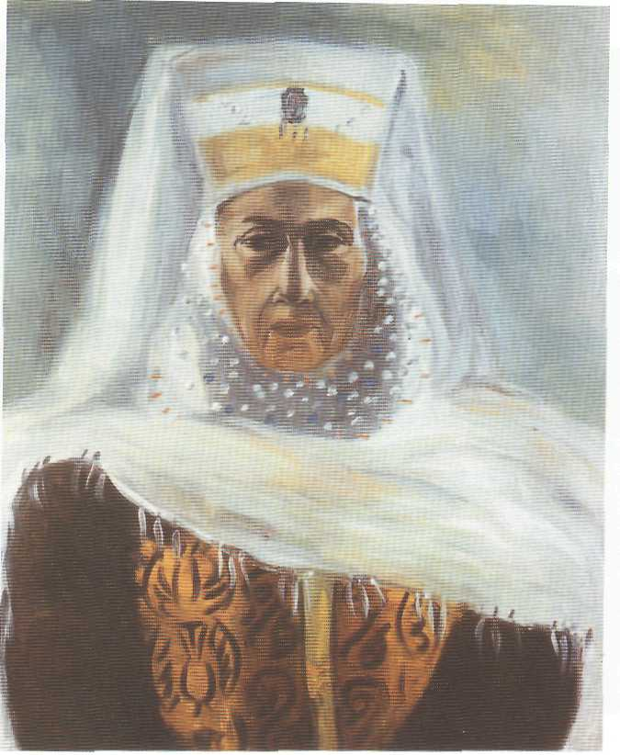
Мать Абая - Улжан
Абай с бабушкой Зере

Slide 5
ИМЕННО МАТЬ НАЗЫВАЛА ЕГО ЛАСКАТЕЛЬНО-УМЕНЬШИТЕЛЬНЫМ ИМЕНЕМ АБАЙ, ЧТО ОЗНАЧАЕТ "ОСМОТРИТЕЛЬНЫЙ, ВДУМЧИВЫЙ", КОТОРОЕ СТАЛО ЕГО ИМЕНЕМ В ЛИТЕРАТУРЕ.
НАЧАТОЕ В РАННЕМ ДЕТСТВЕ ПРИОБЩЕНИЕ К УСТНОМУ ТВОРЧЕСТВУ НАРОДА И ДОМАШНЕЕ ОБУЧЕНИЕ У МУЛЛЫ БЫЛО ПРОДОЛЖЕНО В МЕДРЕСЕ ИМАМА АХМЕД-РИЗЫ.

Slide 6
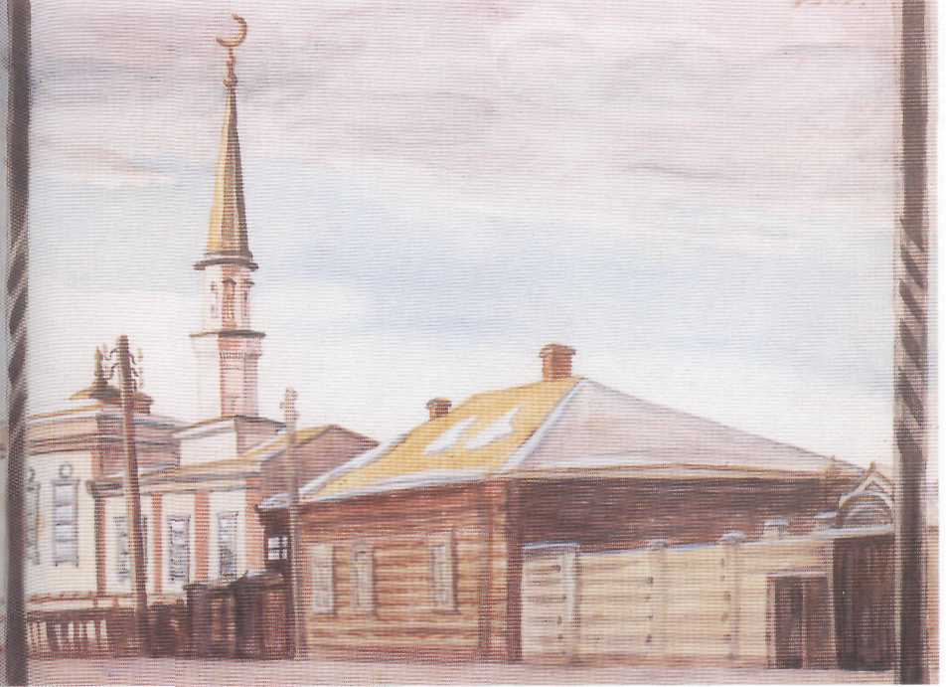
Медресе в которой учился Абай

Slide 7
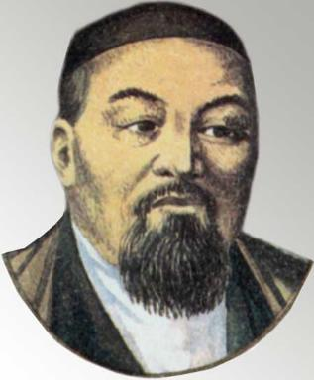
Абай утверждает: "Русская наука и культура - ключ к осмыслению мира и, приобретя его, можно намного облегчить жизнь нашего народа. Например, мы познали бы разные, но в то же время честные способы добывания средств к жизни и наставляли бы на этот путь детей, успешнее боролись за равноправное положение нашего народа среди
других народов земли".

Slide 8
Беречь и сохранять бессмертное наследие Абая – святой долг нашего народа.

Slide 9
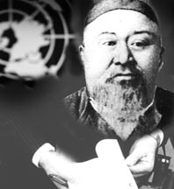
Ленивые, но увертливые и ухватистые хитрецы В чем кроется причина разрозненности казахов, их неприязни и недоброжелательности друг к другу? Отчего слова их неискренни, а сами они ленивы и одержимы властолюбием?
Слово Третье

Slide 10
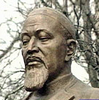
Давно замечено, что смех подобен опьянению. Глупый смех — признак беспечности, и от него так же болит голова, как и от болтовни захмелевшего. Беспечность приводит к разорению, оскудению ума и неблаговидным поступкам. Думаю, люди, которые предаются глупому смеху, бывают одинаково несчастны и на этом и на том свете.
Слово Четвертое

Slide 11
Горделивый человек сам себе дает высокую оценку. Прилагает все усилия, чтоб не прослыть в народе невеждой, легкомысленным не сдерживающим своих обещаний, невоспитанным, чванливым, бессовестным лгуном, злопыхателем, мошенником. Понимает всю унизительность этих пороков, стремится быть выше их.
Слово Двадцать первое

Slide 12
Все люди знают, что они смертны, что смерть наступает не всегда в старости и что после никто не воскресает. Казахи тоже верят этому, верят слепо, не утруждая себя размышлениями о бренности мира. Веруют они и в то, что есть Всевышний, сотворивший мир, и он устроит суд, когда наступит конец света, покарает за грехи и воздаст за добрые дела, что и наказания и воздаяния его не будут похожи на земные. По их утверждениям, Аллах может наказать человека немыслимо жестоко и вознести невообразимо высоко.
Слово Тридцать Четвертое

Slide 13
Пусть богатство, всеобщее уважение и слава сами найдут человека, только тогда они смогут стать достойным украшением его. А преклонение перед ними принижает человека, независимо от того, добьется он успеха или нет. Если ты обрел любовь к истине, желание учиться — найди в себе внимательный слух и искреннее прилежание.
Слово Тридцать восьмое

Slide 14
Абай – вдохновение для творческих личностей.
Произведения Абая, его личность вдохновляли к творчеству великих людей всех времен. Достаточно вспомнить монументальную 4-томную эпопею Мухтара Ауэзова «Путь Абая», либретто для оперы, стихи поэтов. В 1995 году о жизни поэта был снят двухсерийный фильм «Абай», режиссёр Ардак Амиркулов. Фильм производства Казахстан-Франция. И, конечно, не могли не обойти в своем творчестве человека эпохи художники.

Slide 15
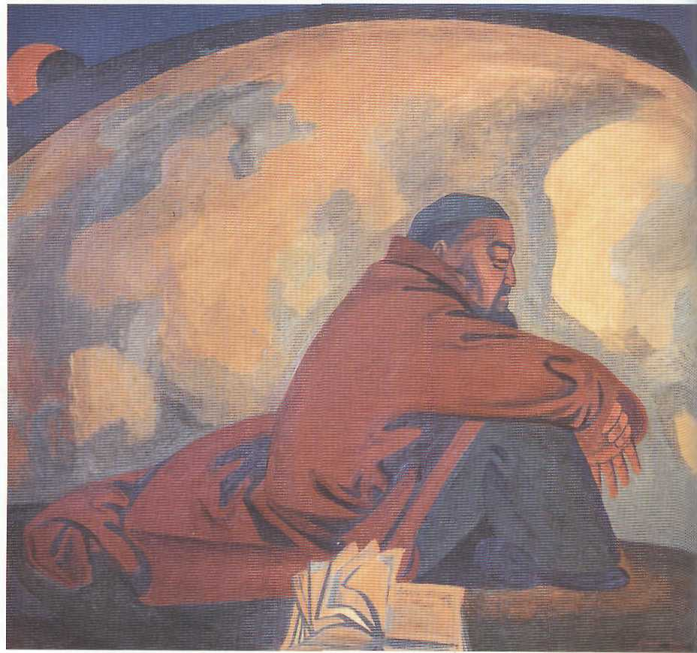

Slide 16
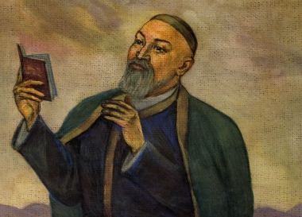

Slide 17
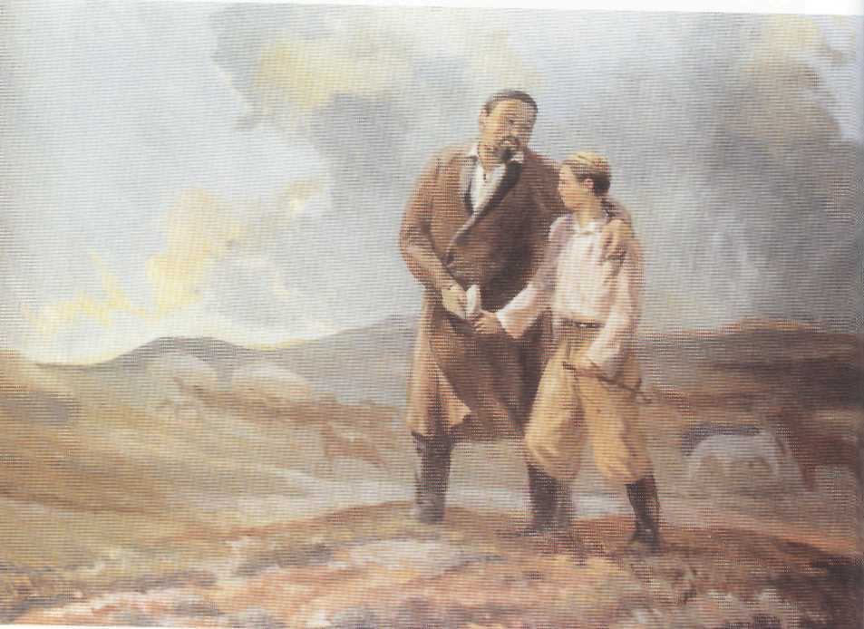
Абай и его сын Магауия

Slide 18
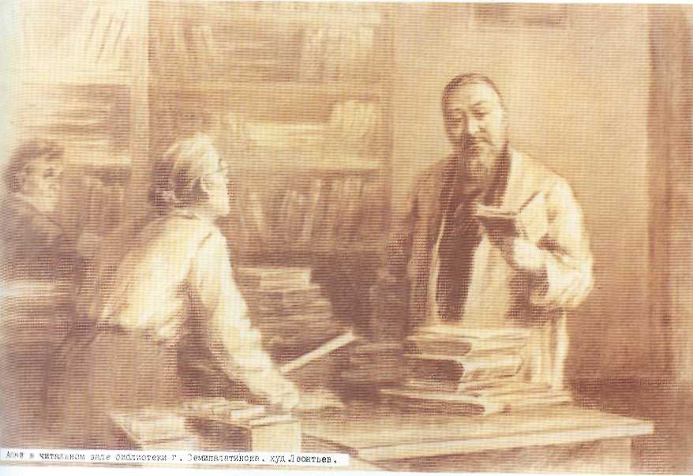
Абай Кунанбаев в Семипалатинской библиотеке

Slide 19
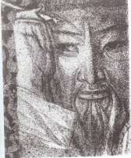
Иллюстрация к роману М. Ауезова «Путь Абая»

Slide 20
В совершенстве зная классическую литературу Востока и Запада, Абай создает новую литературу — в его стихах заговорила древняя степь, по-новому зазвучал казахский язык, в котором Абай открыл новые грани и новую глубину. Стихи Абая, его проза, его музыка насыщены глубокой лиричностью, мягким юмором, обличением пороков и воспеванием добра, любовью к своему народу. Его поэмы «Масгут», «Ескендир» («Александр Великий»), стихи «Очи черные», «Густой туман» и др. стали классикой не только казахской, но и мировой литературы.

